Slide 1
スティックUI案
今までと同じ操作スティックを示す白の円と、上下左右を示す十字、
「歩行」を示す明るい円と「走行」を示す暗い大きな円を配置したもの。
色は画面の邪魔をしないように暗めの茶色系がベース。

Slide 2
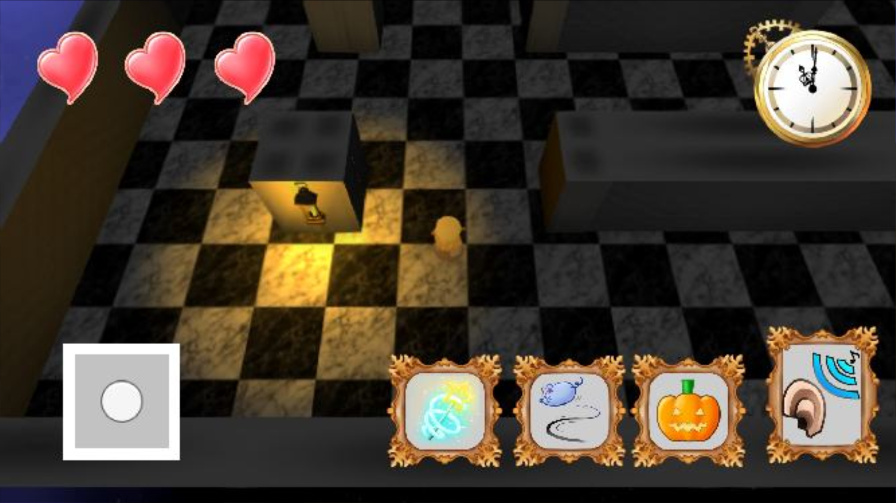
画面イメージ
以前のものより大きめに
配置しましたが、
透明度を下げているので、
ゲーム画面をあまり邪魔
せずに済んでいる
のではないかと思います。
（スティック：0％
歩行エリア：60％
走行エリア：40％）

